Slide 1
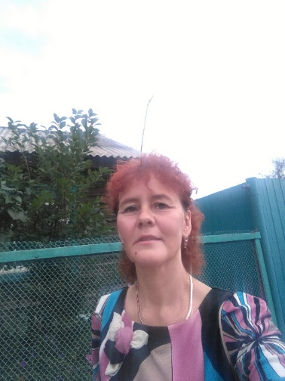
СП МДОУ детский сад № 1 г. Сретенска – детский сад № 9
ПОРТФОЛИО
Субцельная Ольга Борисовна воспитатель
Дата рождения: 14.03.70 год
Образование: Высшее.
Присвоена квалификация Преподаватель дошкольной педагогики и психологии «Дошкольная педагогика и психология»
Стаж педагогической работы: по специальности – 25лет.
Общий стаж: 36
Дата последней аттестации на соответствие занимаемой должности: воспитатель-2021 год.

Slide 2
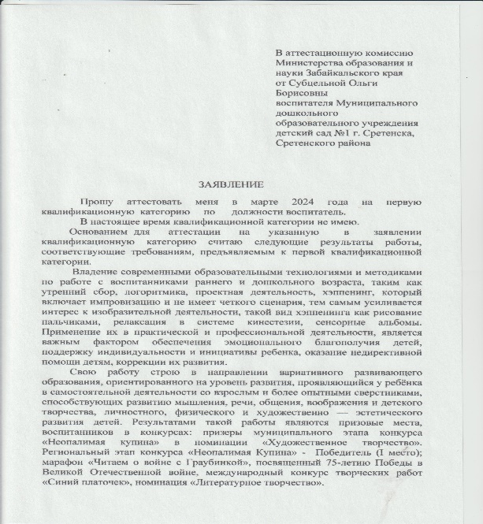
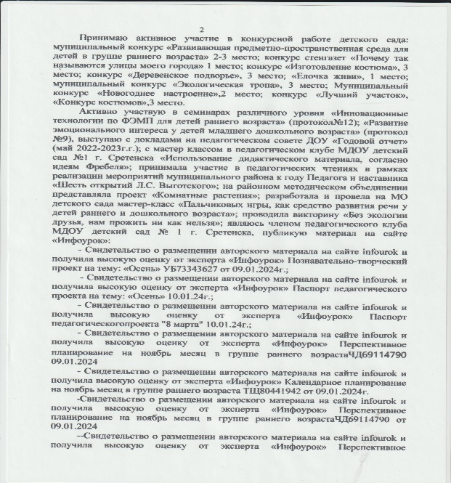
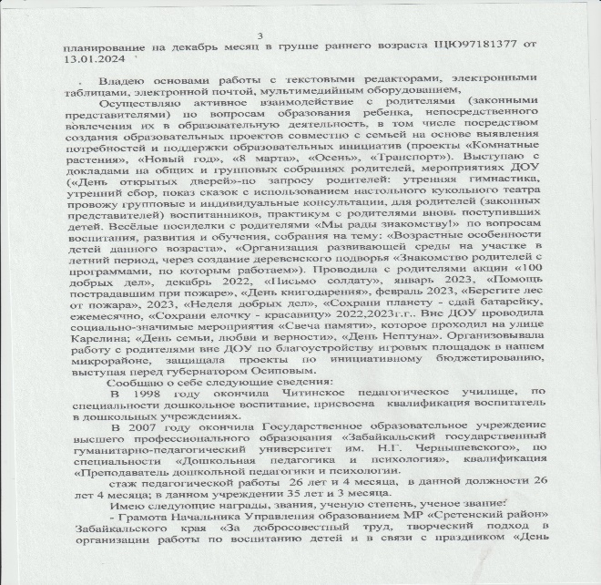
Характеристика - представление

Slide 3
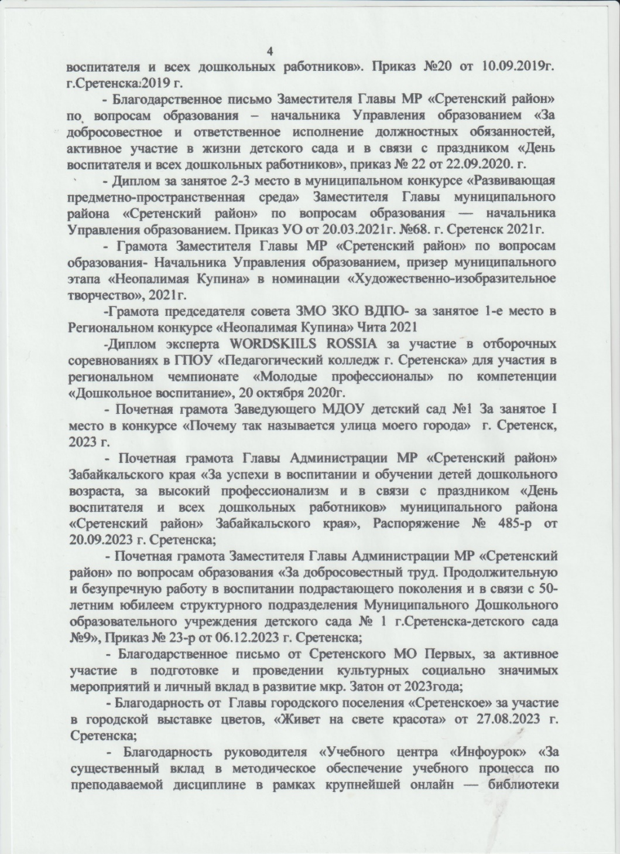
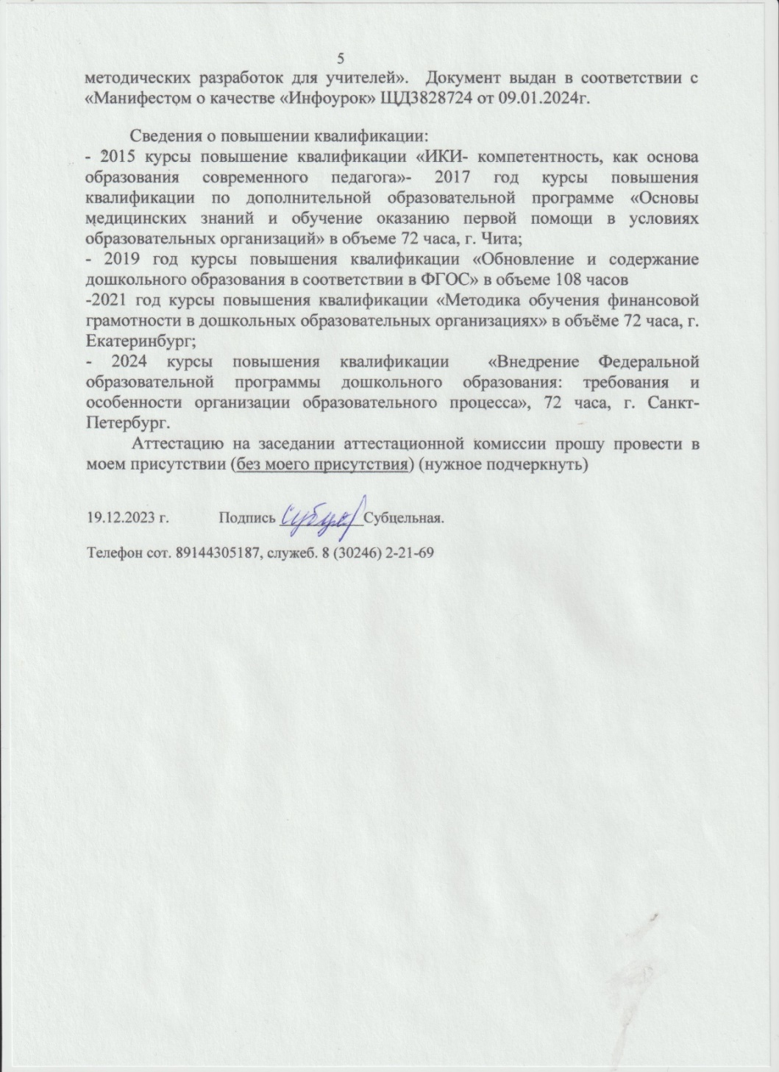

Slide 4
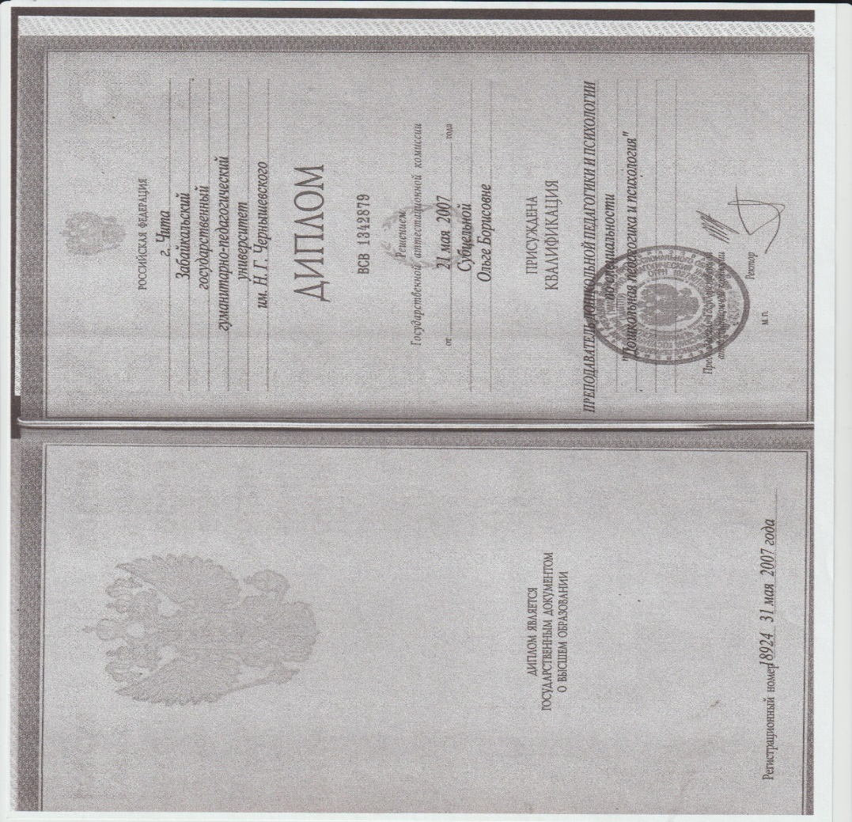
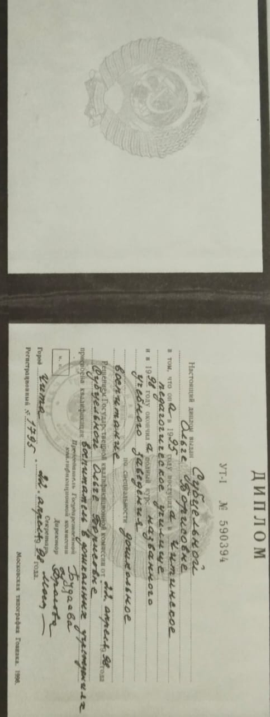
Профессиональная карта

Slide 5
Применение информационно-коммуникативных технологий ссылка на сайт:https:infourok.ru/user/subcelnaya-olga-borisovna

Slide 6









Наличие публикаций, включая интернет-публикации

Slide 7
Конкурс для детей: «Неопалимая Купина»
Конкурс для детей: «Читаем о войне с Граубинкой»
Конкурс для детей: «Синий платочек»
Детско-родительский конкурс: «Сохрани елочку-красавицу»
Детско- родительский конкурс: «Букет для воспитателя»
Позитивные результаты работы с воспитанниками

Slide 8
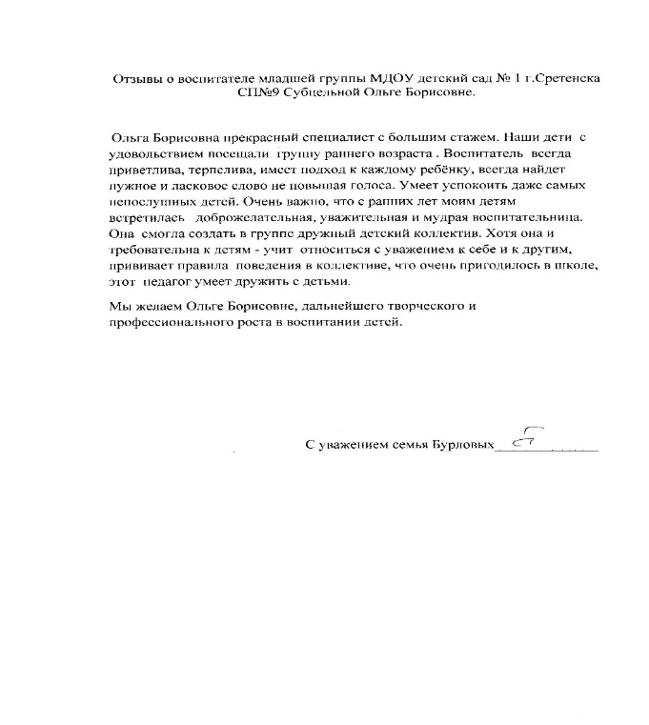
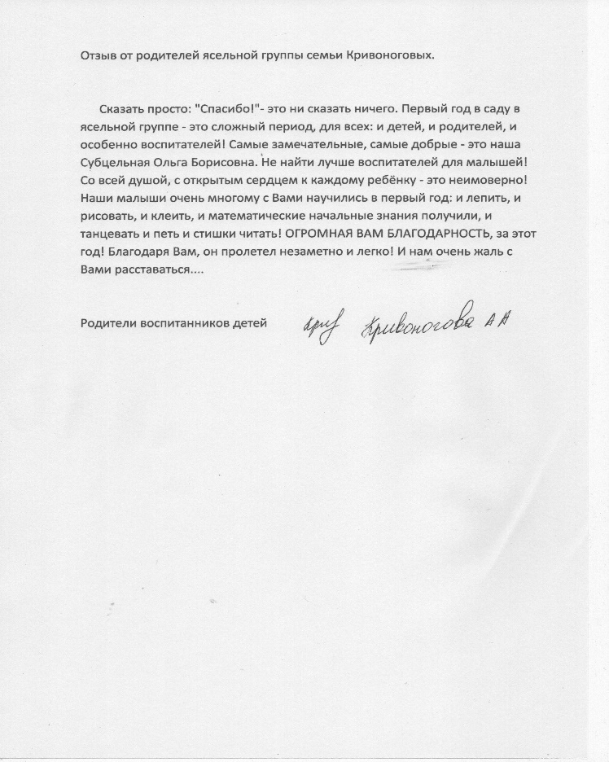
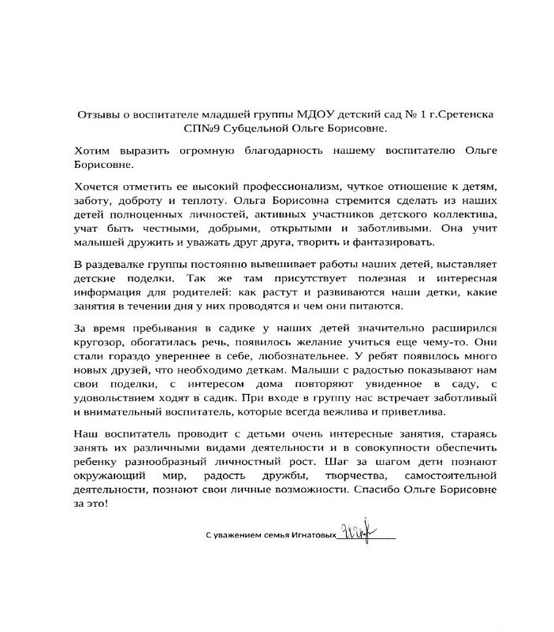
Отзывы родителей

Slide 9
Выступления на научно-практических конференциях, педагогических чтениях, семинарах, методических объединениях
1. Научно-практическая конференция «Развитие личностного пространства субъектов педагогического процесса образовательного учреждения: технологический аспект исследования проблемы»
Тема доклада «Создание развивающей среды, как условие развития личностного пространства
2. «Инновационные технологии по ФЭМП для детей раннего возраста»
3. «Развитие эмоционального интереса у детей младшего дошкольного возраста»
4. «Использование дидактического материала, согласно идеям Фребеля»
5. «Шесть открытий Л.С. Выготского»
6. «Пальчиковые игры, как средство развития речи у детей раннего и дошкольного возраста
7. Проект «Комнатные растения»
8. Педагогическая викторина «Без экологии друзья нам прожить ни как нельзя»
9. Проект «Новый год»

Slide 10
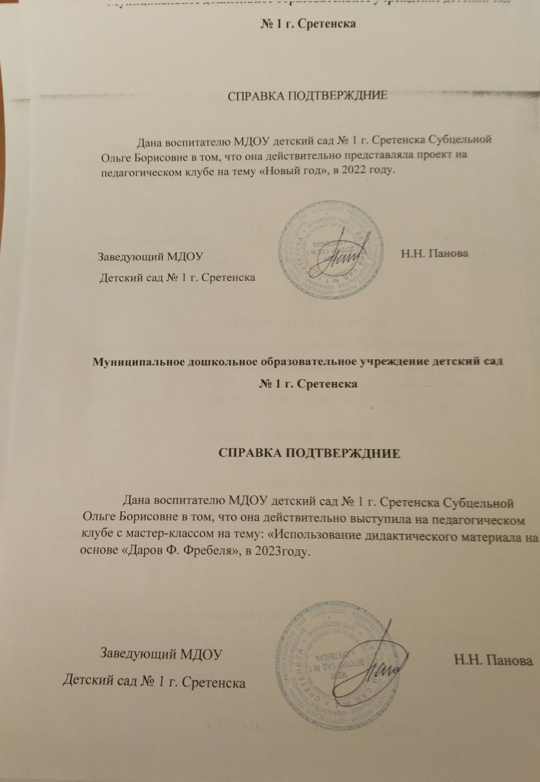
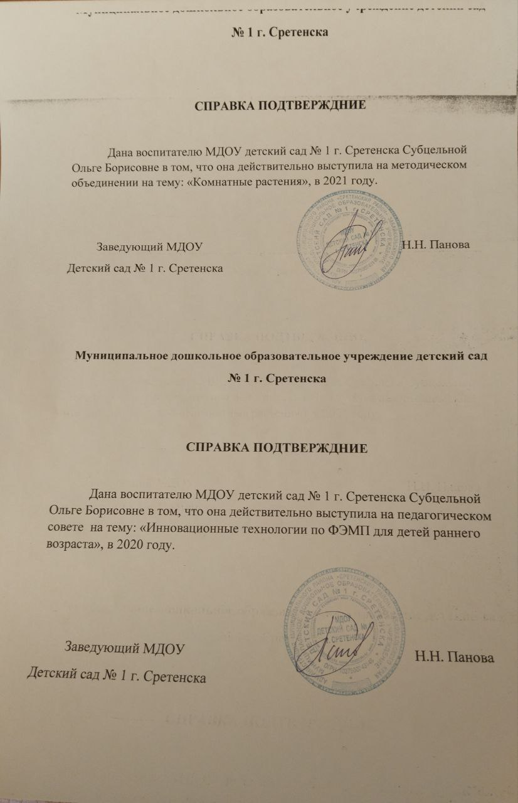
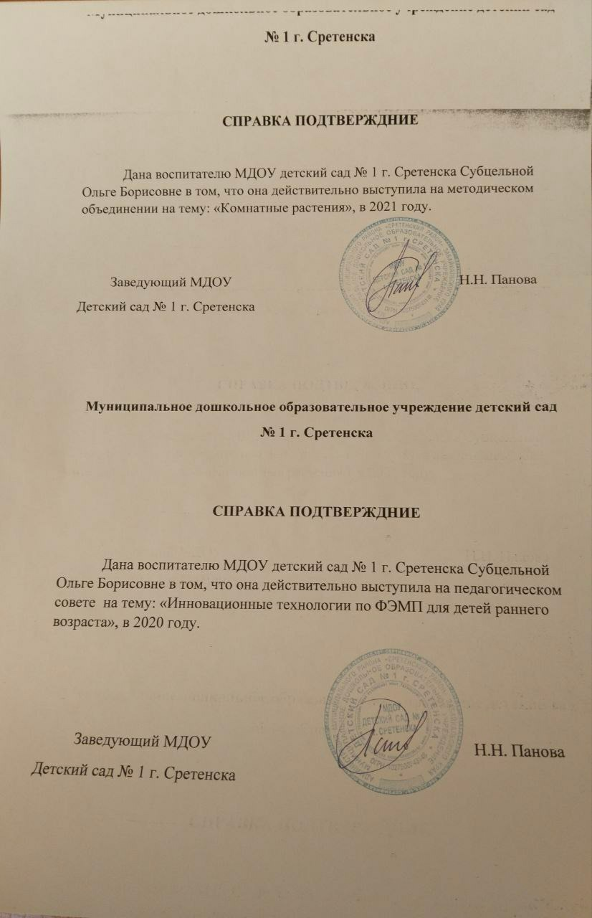

Slide 11
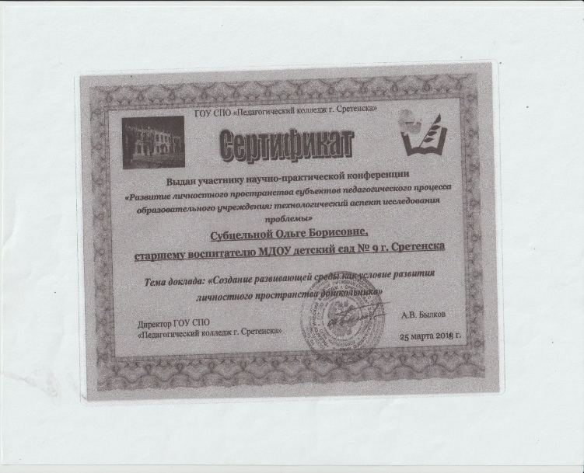
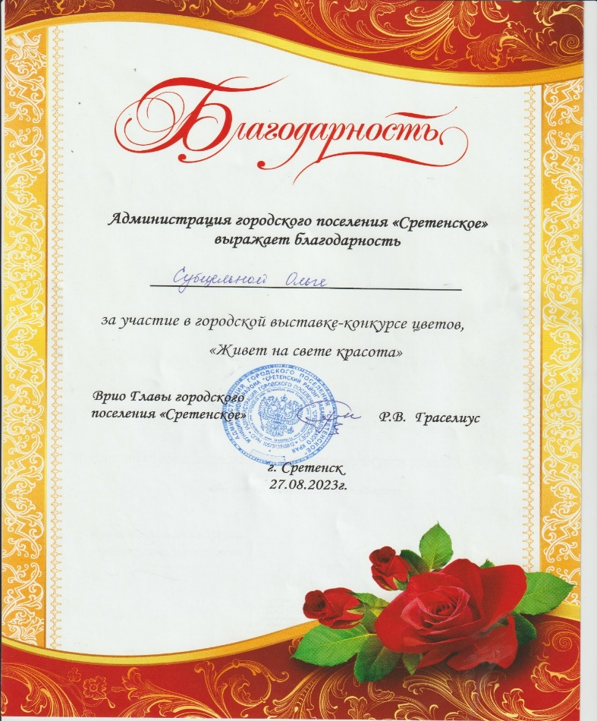
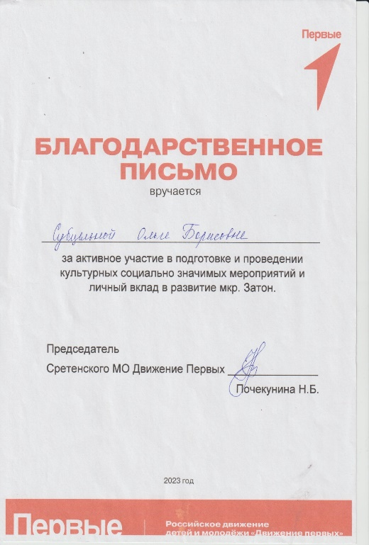

Общественная активность педагога: участие в экспертных комиссиях, социально-значимых мероприятиях и в городских выставках.
Диплом эксперта. Дв первых. цветы

Slide 12


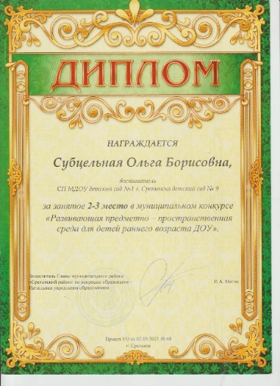
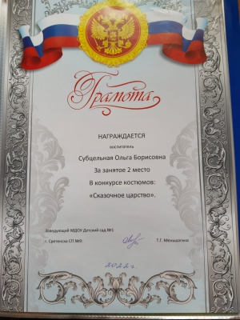
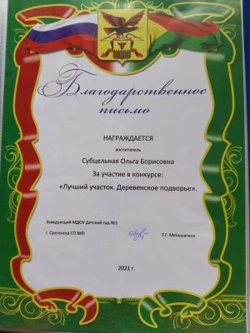
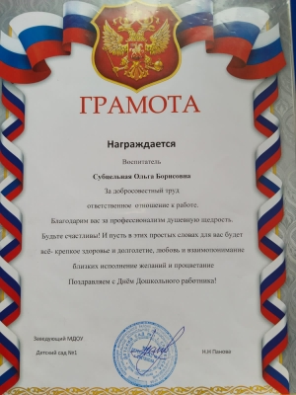
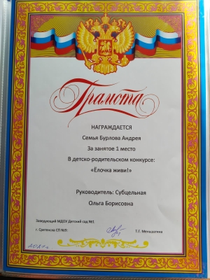
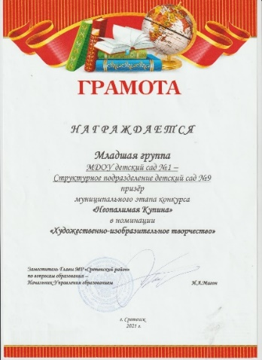

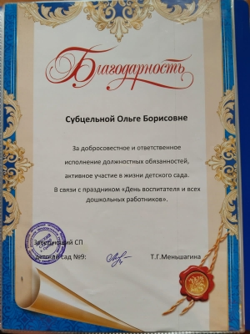
Награды и поощрения

Slide 13
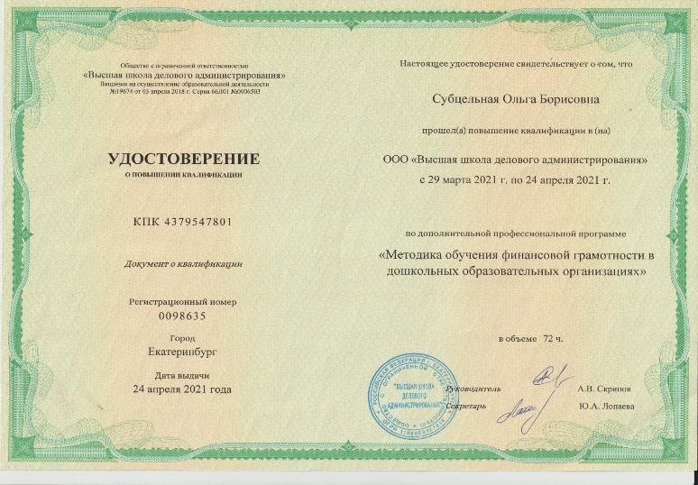
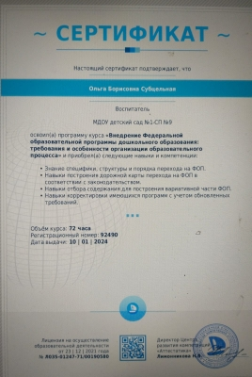
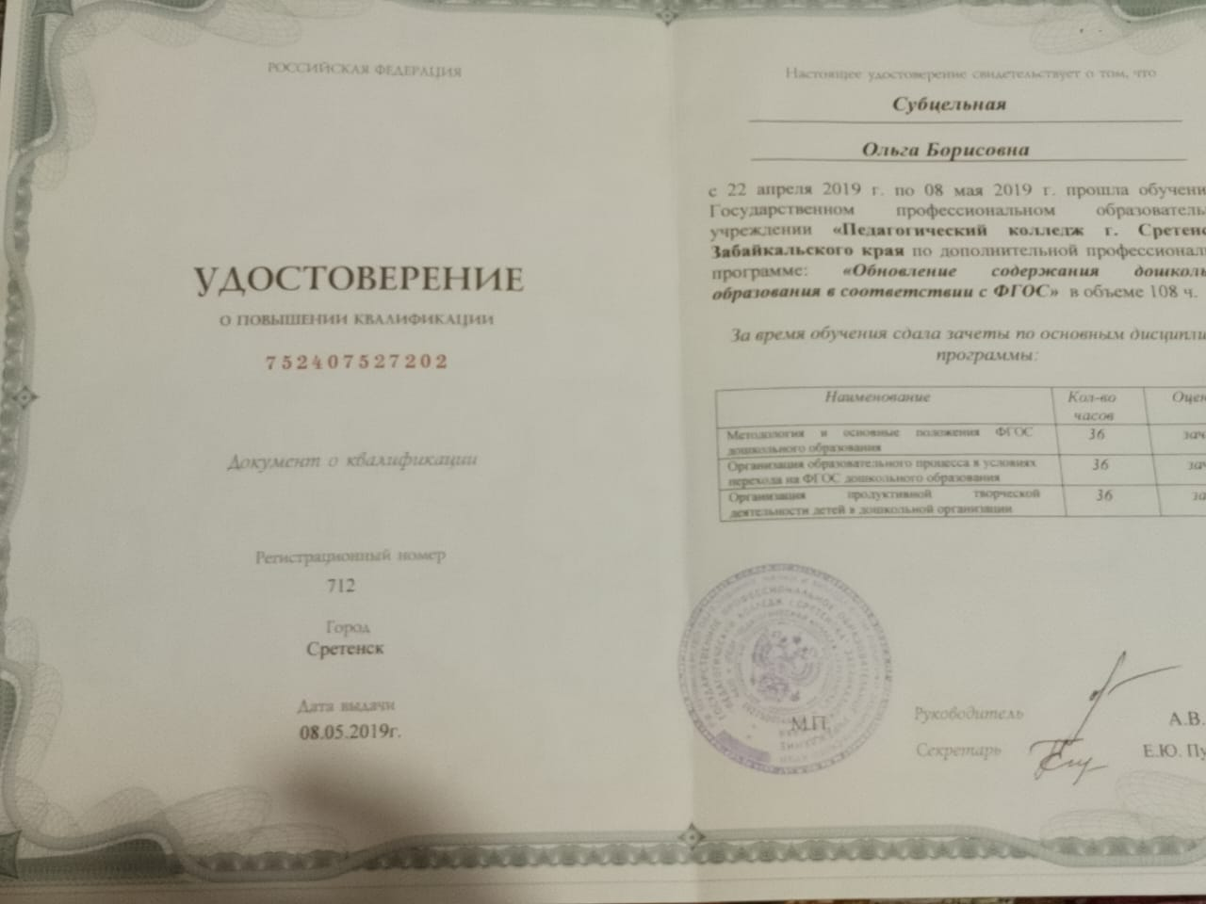
Повышение квалификации, профессиональная подготовка

Slide 14
Воспитатель Субцельная Ольга Борисовна
Olga.subtzelnaya @yndex. ru
9141378584

